Slide 1

Chi usufruisce di un servizio sa che lo si può apprezzare solo ad esperienza conclusa mentre durante la fase di scelta bisogna più che altro fidarsi. Poiché la buona riuscita di un servizio, come una Vacanza Studio dipende da numerosi fattori, talvolta anche imprevedibili, L’astrolabio non chiede una fiducia ad occhi chiusi, ma dichiara pubblicamente i principi ai quali tutta la sua organizzazione deve attenersi in ogni azione, quei valori per cui siamo apprezzati da più di quarant’anni:
• Trasparenza: operiamo affinché ogni promessa, fatta a famiglie, studenti e Capigruppo, sia chiara, comprensibile e venga mantenuta.
• Cooperazione: ci adoperiamo con ogni mezzo perché l’esperienza del singolo ragazzo sia proficua e trascorra serena. I nostri storici Capigruppo, gli Italian Coordinators e l’esperto Staff delle scuole in loco, sono deputati ad essere sempre presenti per garantire la perfetta riuscita della Vacanza Studio.
• Sicurezza: ci impegniamo a garantire un’esperienza di viaggio tranquilla, priva di rischi prevedibili, supportando Capigruppo e studenti nella gestione e risoluzione degli eventuali imprevisti.
• Cultura: proponiamo corsi riconosciuti, perché da sempre diamo la massima importanza alla didattica e alla preparazione culturale e linguistica dei Docenti.

Slide 2
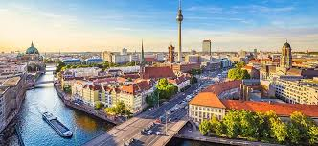
BERLINO 2025
Berlino combina la cultura di New York, il traffico di Tokyo, la natura di Seattle ai suoi tesori storici.
La città offre tante attrazioni come la Porta di Brandeburgo, Alexanderplatz e Gendarmenmarkt (che molti berlinesi considerano la più bella piazza della città) da visitare percorrendo i suoi lunghi viali, facendo shopping sulla Kurfürstendamm e divertendosi nei numerosi biergarten che d’estate animano la capitale.

Slide 3
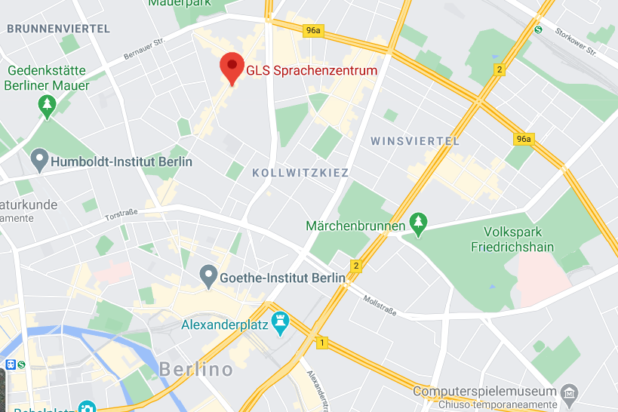
LA SCUOLA:
La nostra scuola, il GLS Berlin College, e l’hotel dov’è prevista la sistemazione sono entrambi collocati in un’oasi verde nel distretto di Prenzlauer Berg, nel cuore della città.

Slide 4

.
ETÀ:
16 – 18 anni
SISTEMAZIONE:
Moderno Ostello
DATE DI PARTENZA:
6 – 20 luglio 2025
DURATA:
15 giorni/14 notti
.

Slide 5
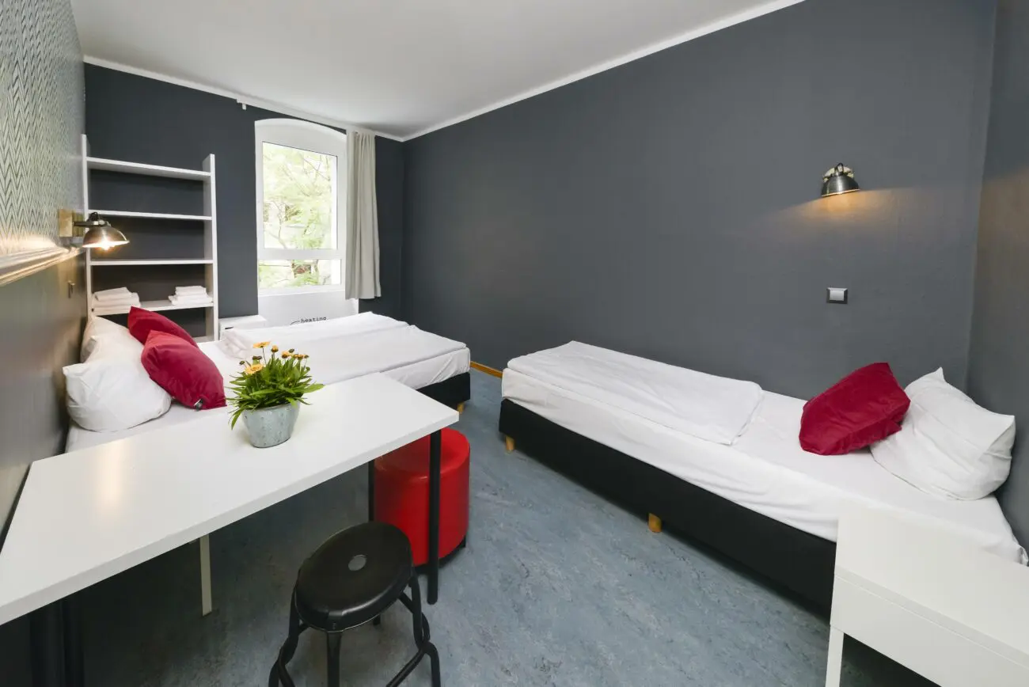
SISTEMAZIONE E TRATTAMENTO:
La sistemazione prevede camere da 2-4 letti con bagno in comune, TV e free Wi-fi, presso un moderno ostello a soli 5 minuti a piedi dalla scuola.
Pensione completa con colazione e cena da lunedì a domenica, pranzo da lunedì a venerdì e Packed lunch nel week end.

Slide 6

DIDATTICA:
SCUOLA: GLS
15 ore di lezione a settimana
CORSO GENERAL: tedesco
A corso completato verrà rilasciato l’attestato di frequenza.

Slide 7
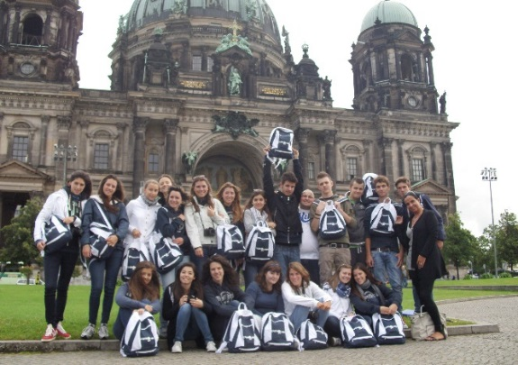

GITE:
Le escursioni costituiscono uno strumento didattico formidabile: si esplorano nuove realtà, si visitano luoghi di interesse e s’impara moltissimo sulla storia, le tradizioni, usi e costumi locali.
2 gite di un’intera giornata, sempre al sabato, ad esempio a Potsdam, Dresda o al lago di Zeuthen.
Le gite potrebbero subire lievi variazioni prima della partenza.
Il programma definitivo verrà consegnato ai Capigruppo all’arrivo in loco.

Slide 8
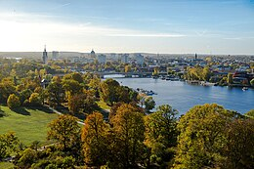
POSTDAM:
Potsdam si trova a sud-ovest di Berlino, ed è un importante centro nella regione metropolitana Berlino/Brandeburgo. Potsdam, indicata talvolta come "la Versailles tedesca", è nota per il gran numero di palazzi e parchi che furono usati come residenze dai re di Prussia.

Slide 9
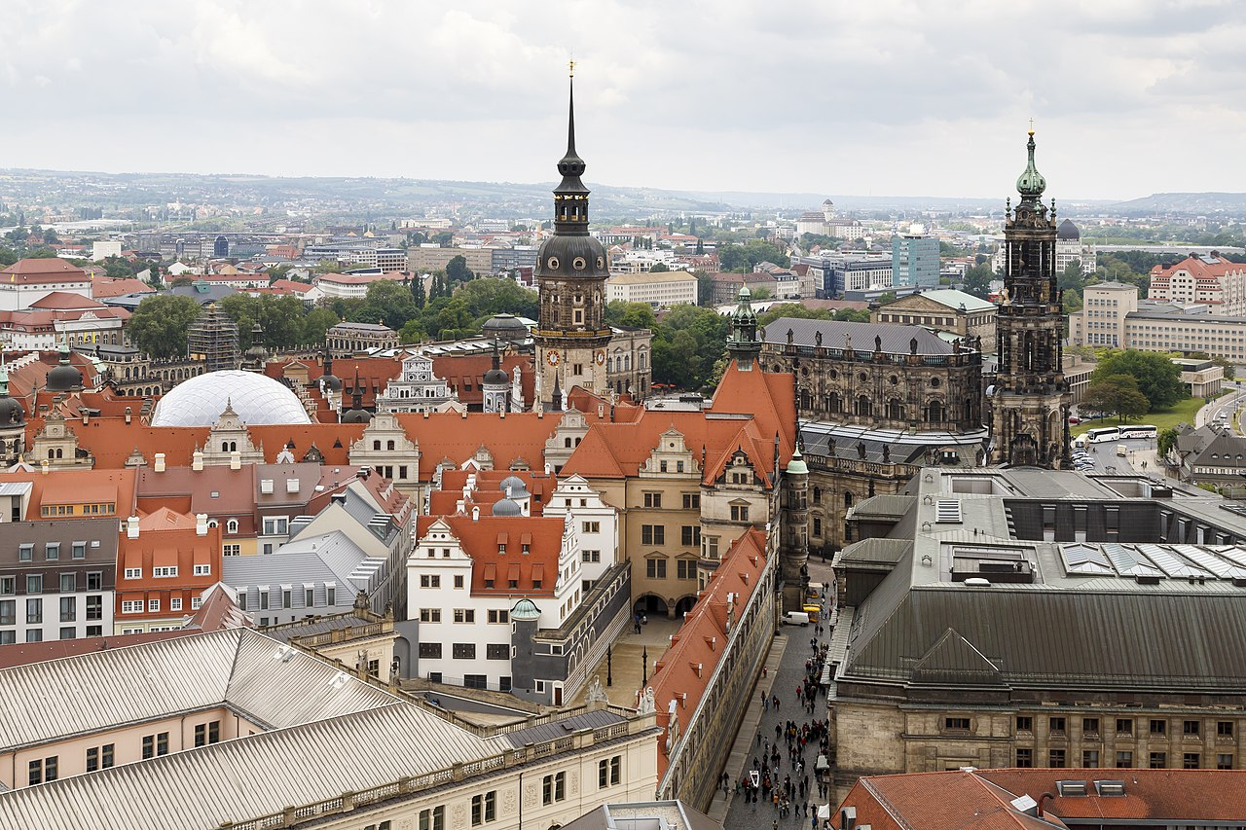
DRESDA:
Dresda, è la capitale del Land della Sassonia. La città, che sorge sul fiume Elba, viene soprannominata Elbflorenz (Firenze sull'Elba) per le ricche collezioni d'arte e per la sua architettura barocca con influenze mediterranee.

Slide 10
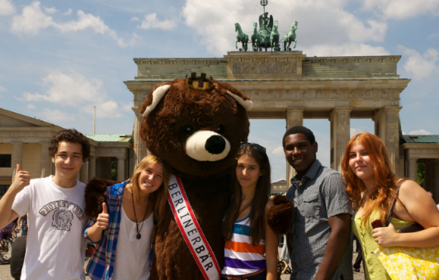

TEMPO LIBERO:
Il tempo libero, al mattino e alla sera, è sempre organizzato con attività sportive e culturali come un Walking Tour in centro città, la scalata del Monte Mitte, una crociera sul fiume Spree, una biciclettata lungo il famoso muro di Berlino e ancora cinema all’aperto, biliardo, beach volleyball, beach bar al Berlin Mitte, salsa sul fiume Spree, games evening e tanto altro ancora!

Slide 11
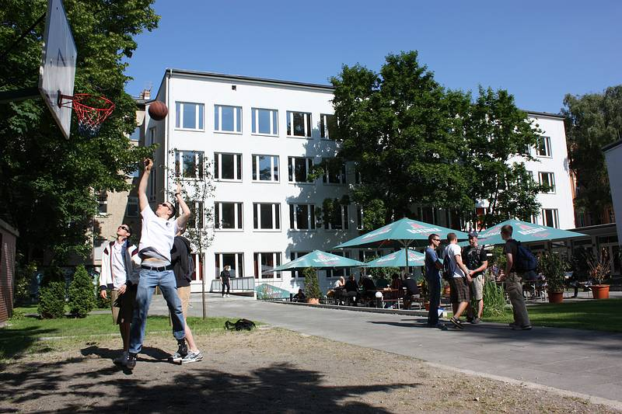
BERLINO
QUOTE DA MILANO
PACCHETTO 14 NOTTI | € 3.590
SUPPLEMENTI OBBLIGATORI
TASSE AEROPORTUALI | € 200
SPESE APERTURA PRATICA | € 190
POLIZZA AMICA | € 70
SUPPLEMENTI FACOLTATIVI
ASSICURAZIONE INTEGRATIVA | € 120

Slide 12

COME ISCRIVERSI
ISCRIVITI SUBITO
- Compila con precisione e in tutte le sue parti la Domanda d’Iscrizione online, che troverai nel nostro sito www.lastrolabio.it, cliccando nella home page la sezione “PRENOTA”.
- Per finalizzare l’iscrizione di una Vacanza Studio, versa il relativo acconto, al quale dovrai sommare gli importi degli eventuali Supplementi Facoltativi richiesti in fase di prenotazione.

Slide 13
OFFERTE SPECIALI
Per prenotazioni entro il 15 dicembre 2024 risparmio complessivo di € 630 di cui:
€ 200 Garanzia NO RISK in omaggio
€ 150 Garanzia Prezzi Bloccati in omaggio
€ 60 Garanzia Prezzo Carburante Bloccato in omaggio
€ 70 Polizza Amica in omaggio
€ 100 Buono Agenzia, spendibile presso le Agenzie di Viaggi & Turismo del nostro Gruppo, valido per qualsiasi destinazione, in Italia e nel mondo (esclusa la sola biglietteria aerea, marittima e ferroviaria) con un minimo di spesa pari a € 1.000.
€ 50 Cambio corso/destinazione/data in omaggio, da comunicare entro il 30/4/2025 (valido solo per destinazioni estero)
Per prenotazioni entro il 28 febbraio 2025 risparmio complessivo di € 280 di cui:
€ 60 Garanzia Prezzo Carburante Bloccato in omaggio
€ 70 Polizza Amica in omaggio
€ 100 Buono Agenzia, spendibile presso le Agenzie di Viaggi & Turismo del nostro Gruppo, valido per qualsiasi destinazione, in Italia e nel mondo (esclusa la sola biglietteria aerea, marittima e ferroviaria) con un minimo di spesa pari a € 1.000.
€ 50 Cambio corso/destinazione/data in omaggio, da comunicare entro il 30/4/2025 (valido solo per destinazioni estero)

Slide 14


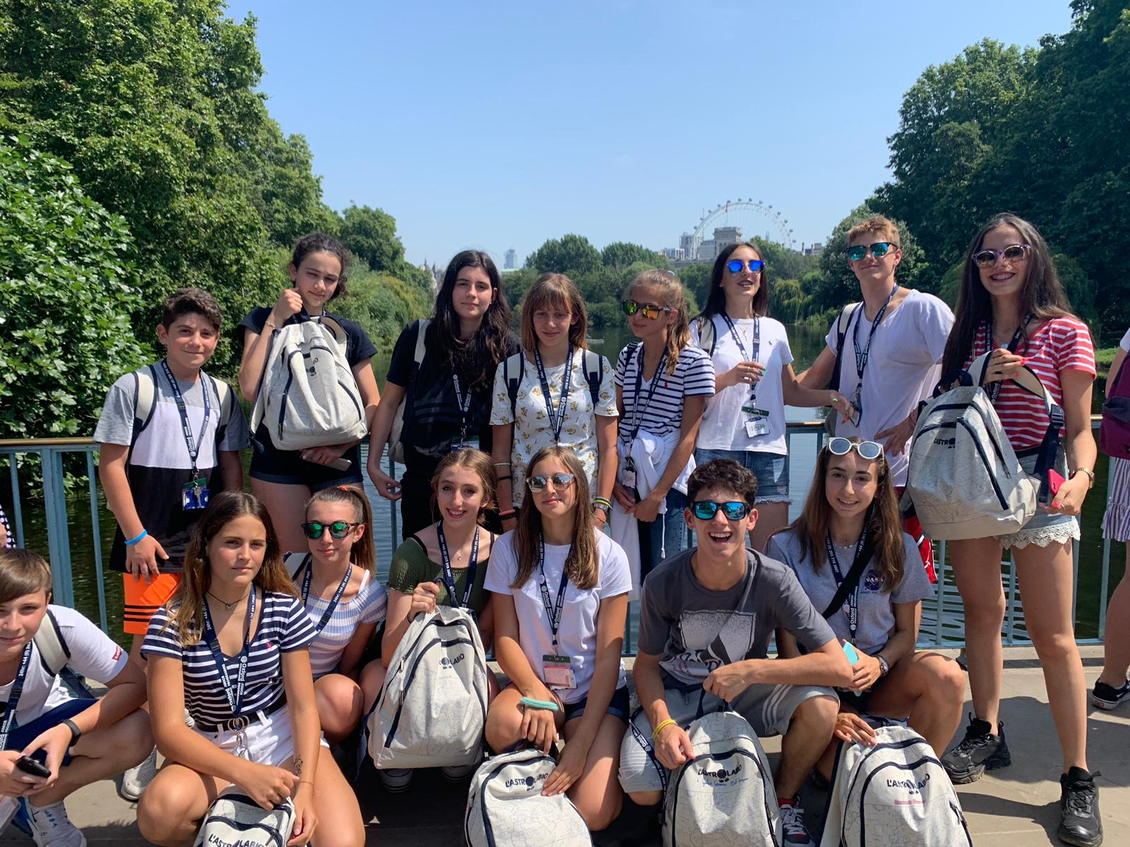
BUON VIAGGIO!

